Slide 1
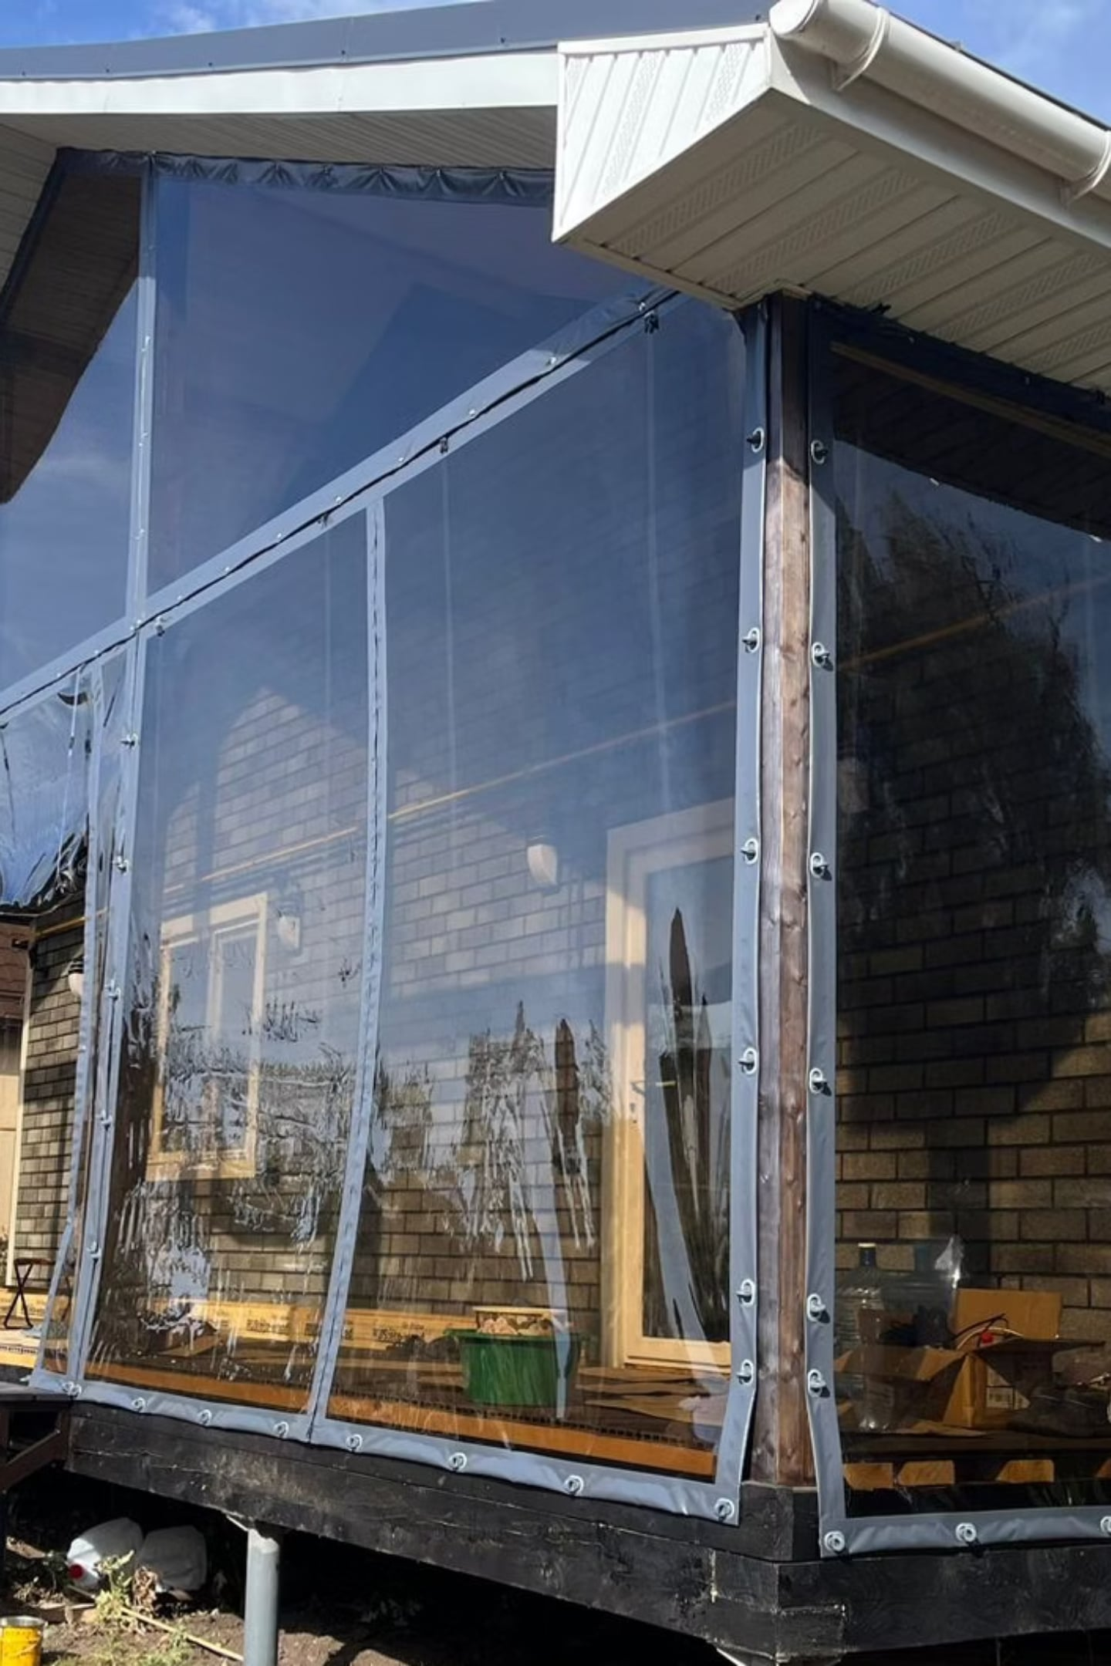
Мягкие окна для экспорта
Надёжные ПВХ-решения российского производства — для застройщиков индивидуального жилья по всему миру
ЭКСПОРТНАЯ КОЛЛЕКЦИЯ

Slide 2
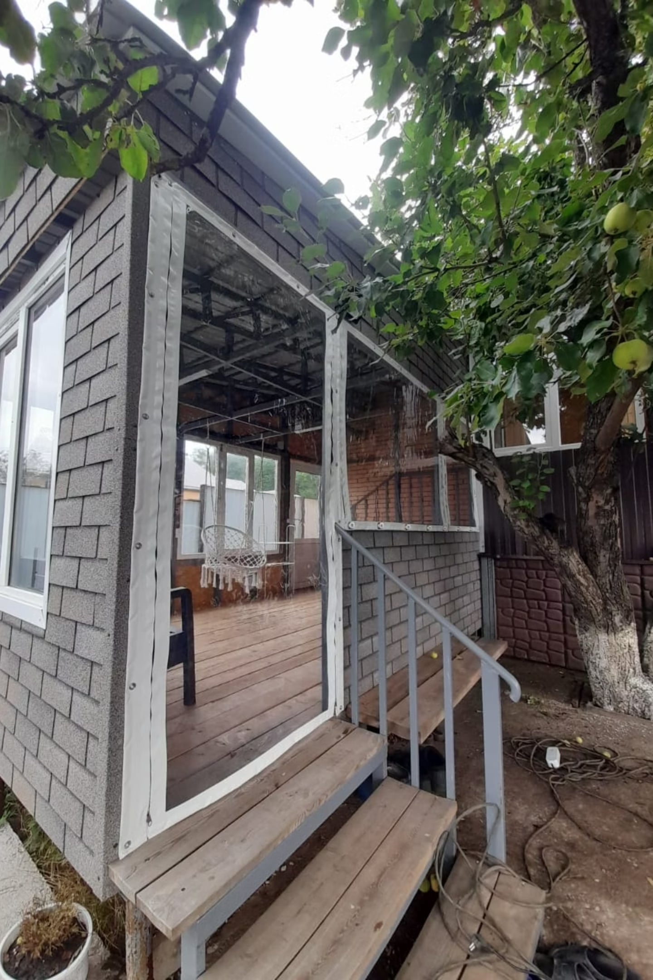
О компании
Производство
Год основания
Современная ремесленная мастерская. Собственные линии сварки. Контроль качества на каждом этапе.
Более 3 лет на рынке мягких светопрозрачных конструкций
География деятельности
Мощность
Поставки в страны СНГ, Ближнего Востока, Центральной Азии. Опыт работы с международными логистическими цепочками и таможенным оформлением пока отсутствует.
До 2 000 кв. м. готовой продукции в год
Экспорт
Активные поставки планируются.

Slide 3
Почему выбирают нас
Российское производство — это прозрачная цена, прямой контакт и высокое качество без наценки посредников.
Параметр
Наша компания
Китайские аналоги
Европейские бренды
Цена
✅ Конкурентная
⚠️ Низкая, но нестабильная
❌ Высокая
Срок поставки
✅ 20-45 дней
⚠️ 45–90 дней
⚠️ 30–60 дней
Индивидуальные размеры
✅ Да, без ограничений
⚠️ Ограниченно
✅ Да
Техподдержка на русском/English
✅ Да
❌ Ограниченно
⚠️ Частично
Гарантия
✅ 5 лет
⚠️ 1–2 года
✅ 3–5 лет

Slide 4
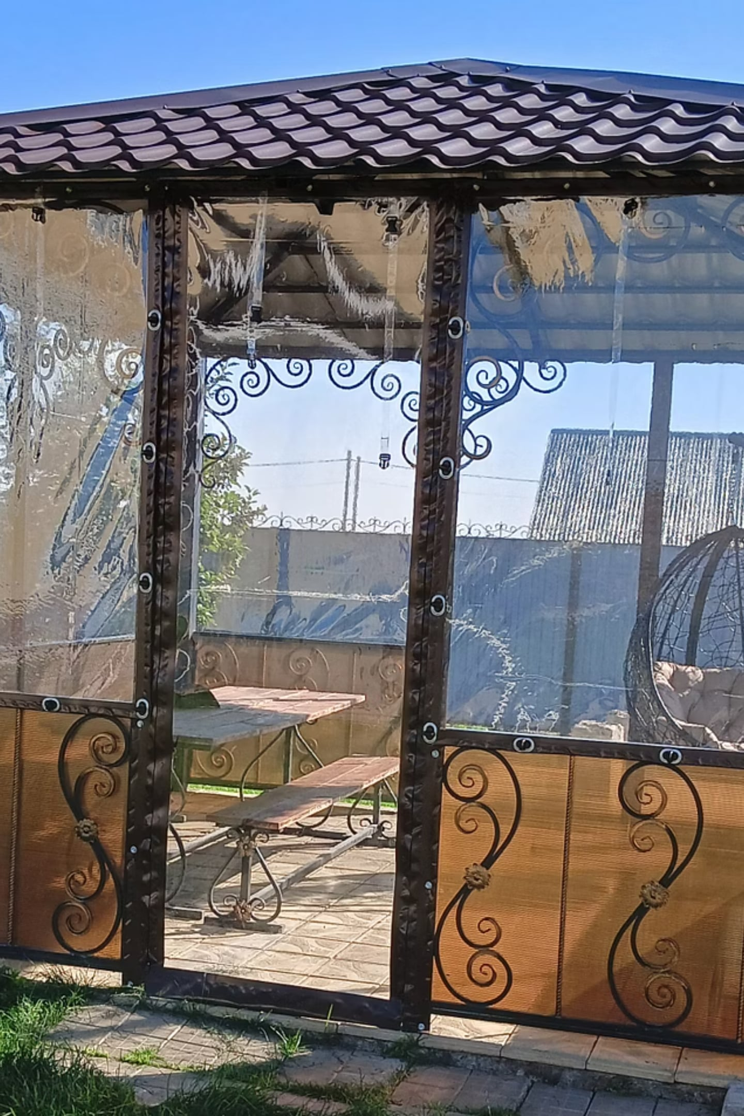



Продукция: мягкие окна ПВХ
Ключевые характеристики
Применение
Толщина плёнки: 0,7 мм
Светопропускание: до 95%
Диапазон температур: −40°C до +70°C
Устойчивость к УФ, осадкам, ветровым нагрузкам
Ширина полотна: до 2,2 м без стыков
Террасы и веранды
Остекление без несущих конструкций
Беседки и перголы
Защита от осадков с сохранением вида и обзора
Продукция соответствует международным стандартам качества и прошла независимые испытания на износостойкость.
Балконы и лоджии
Лёгкий монтаж, доступная цена

Slide 5
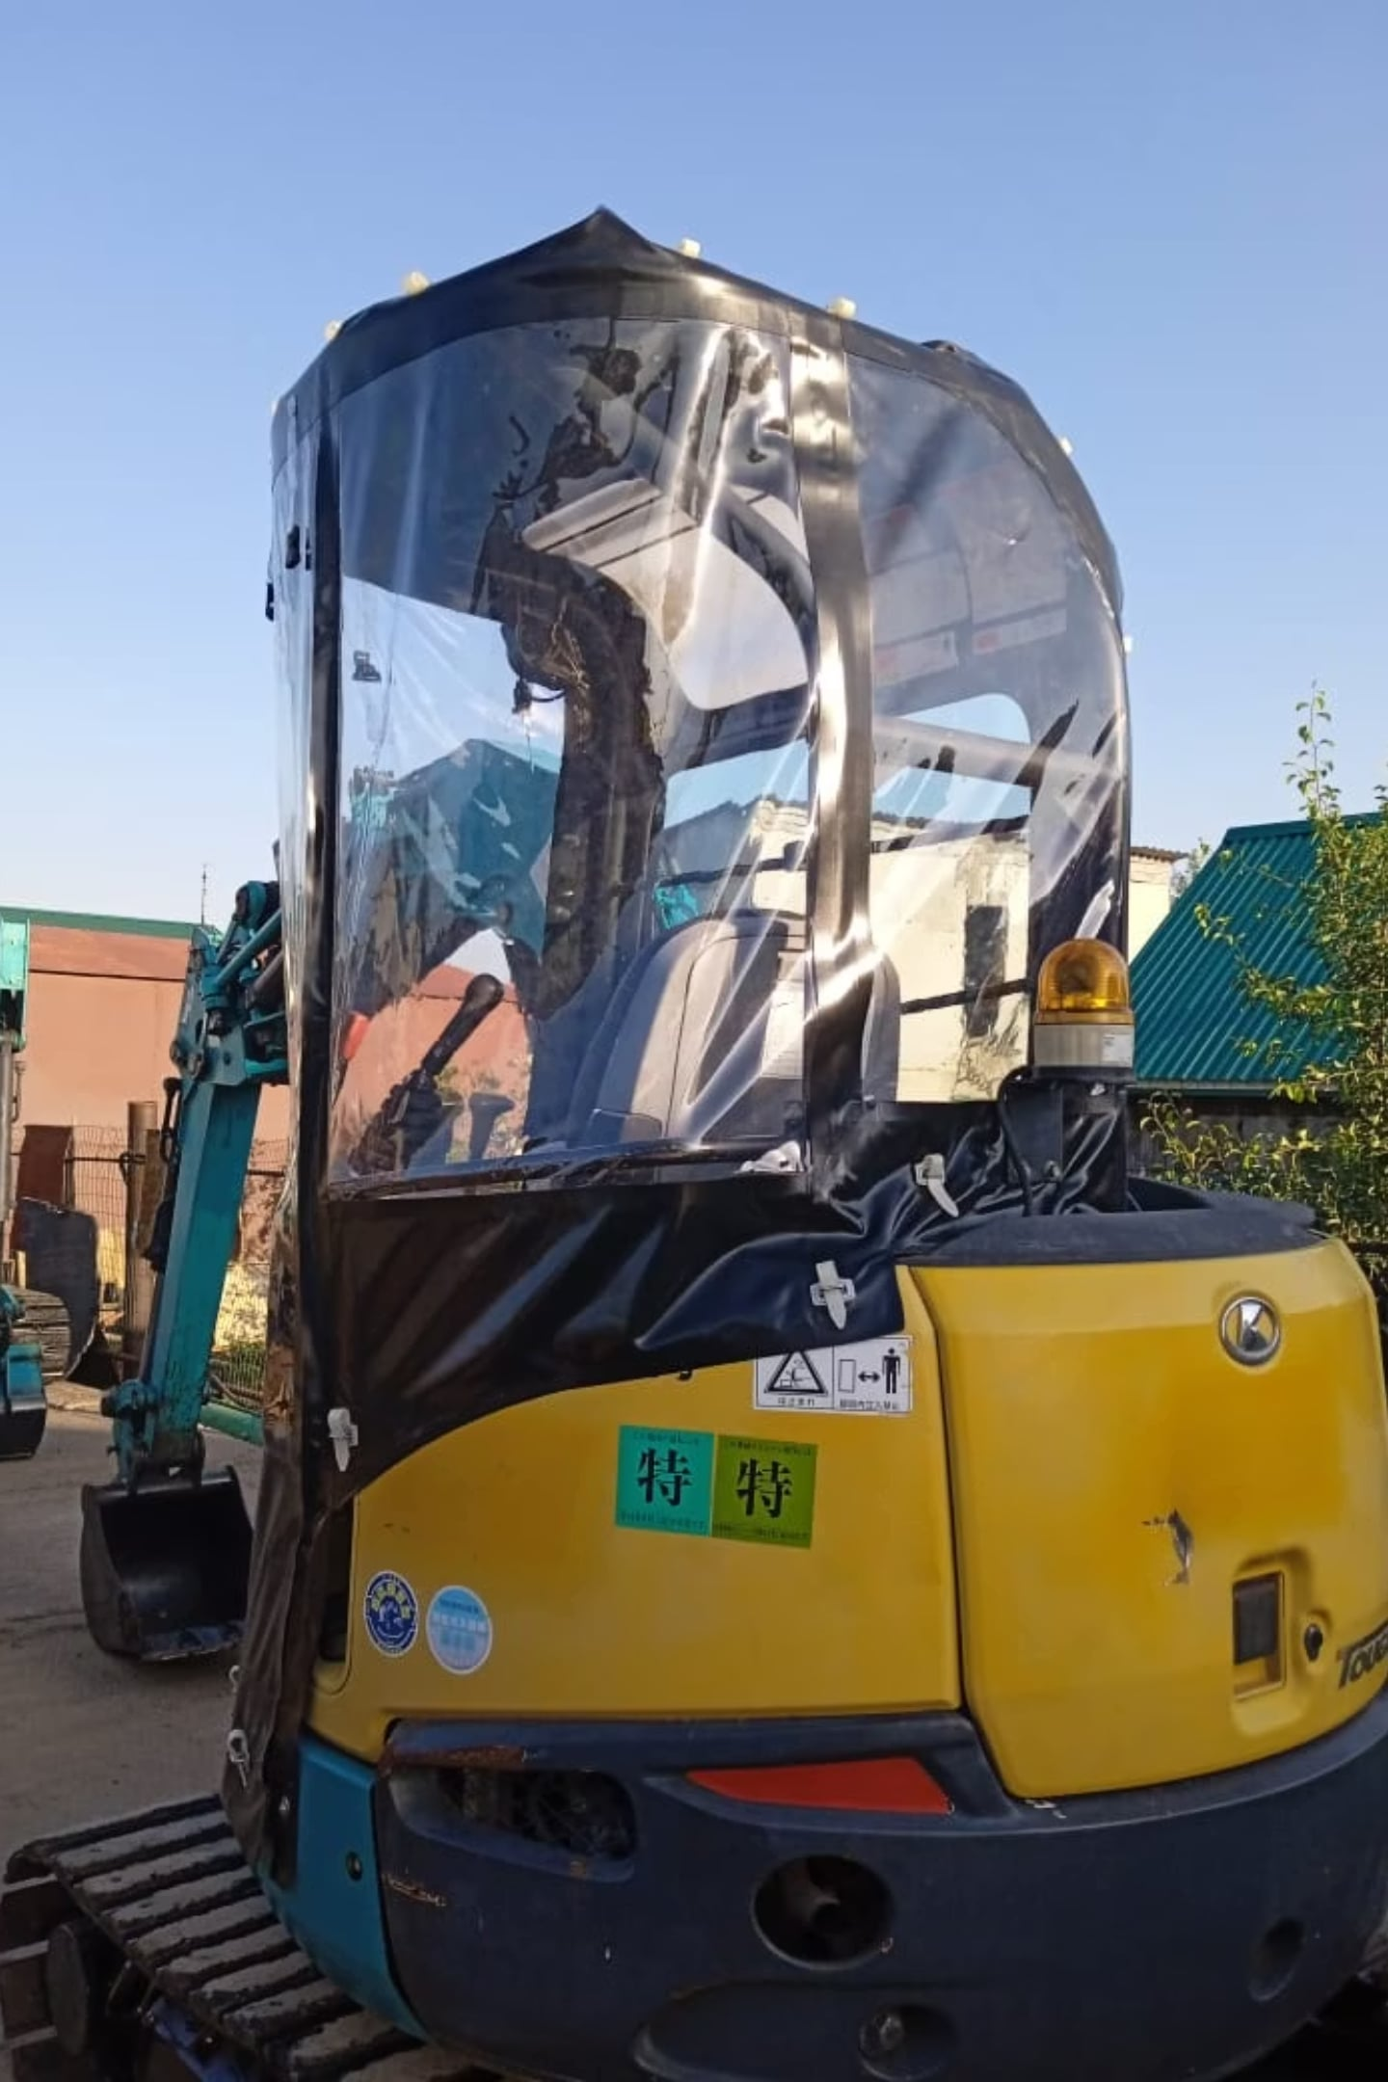
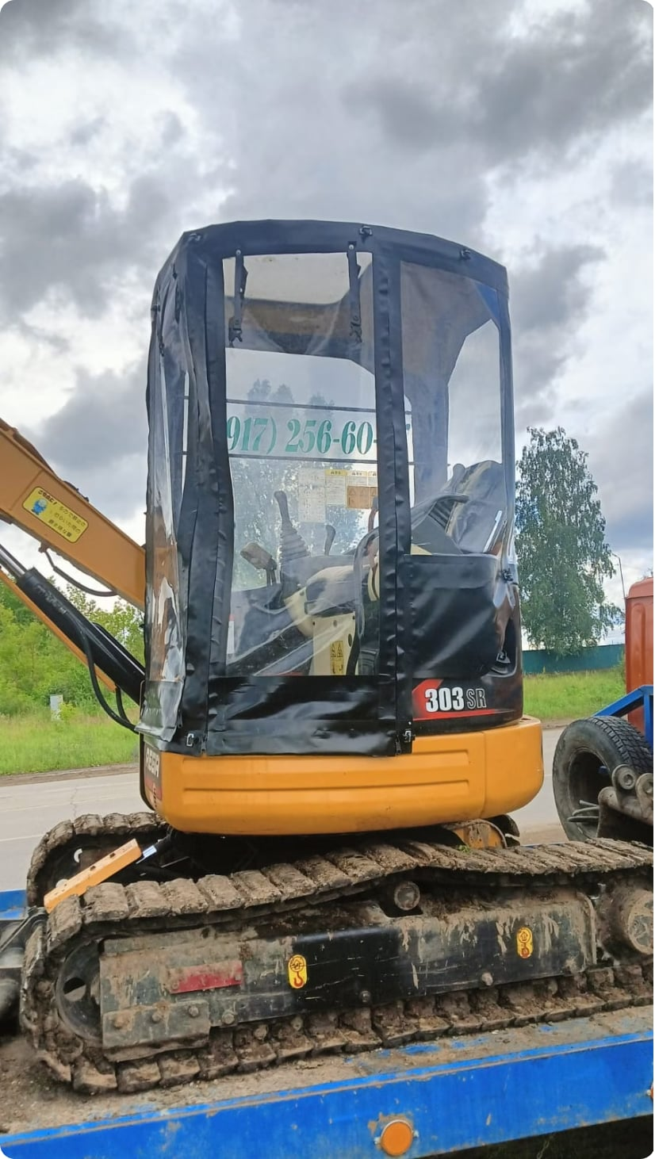
Технологии и ноу-хау
УФ-стабилизация
Формула защиты от пожелтения — прозрачность сохраняется на весь срок гарантии.
Изготовление по размерам
Производство под любые нестандартные проёмы — без минимального заказа по размерам.

Slide 6
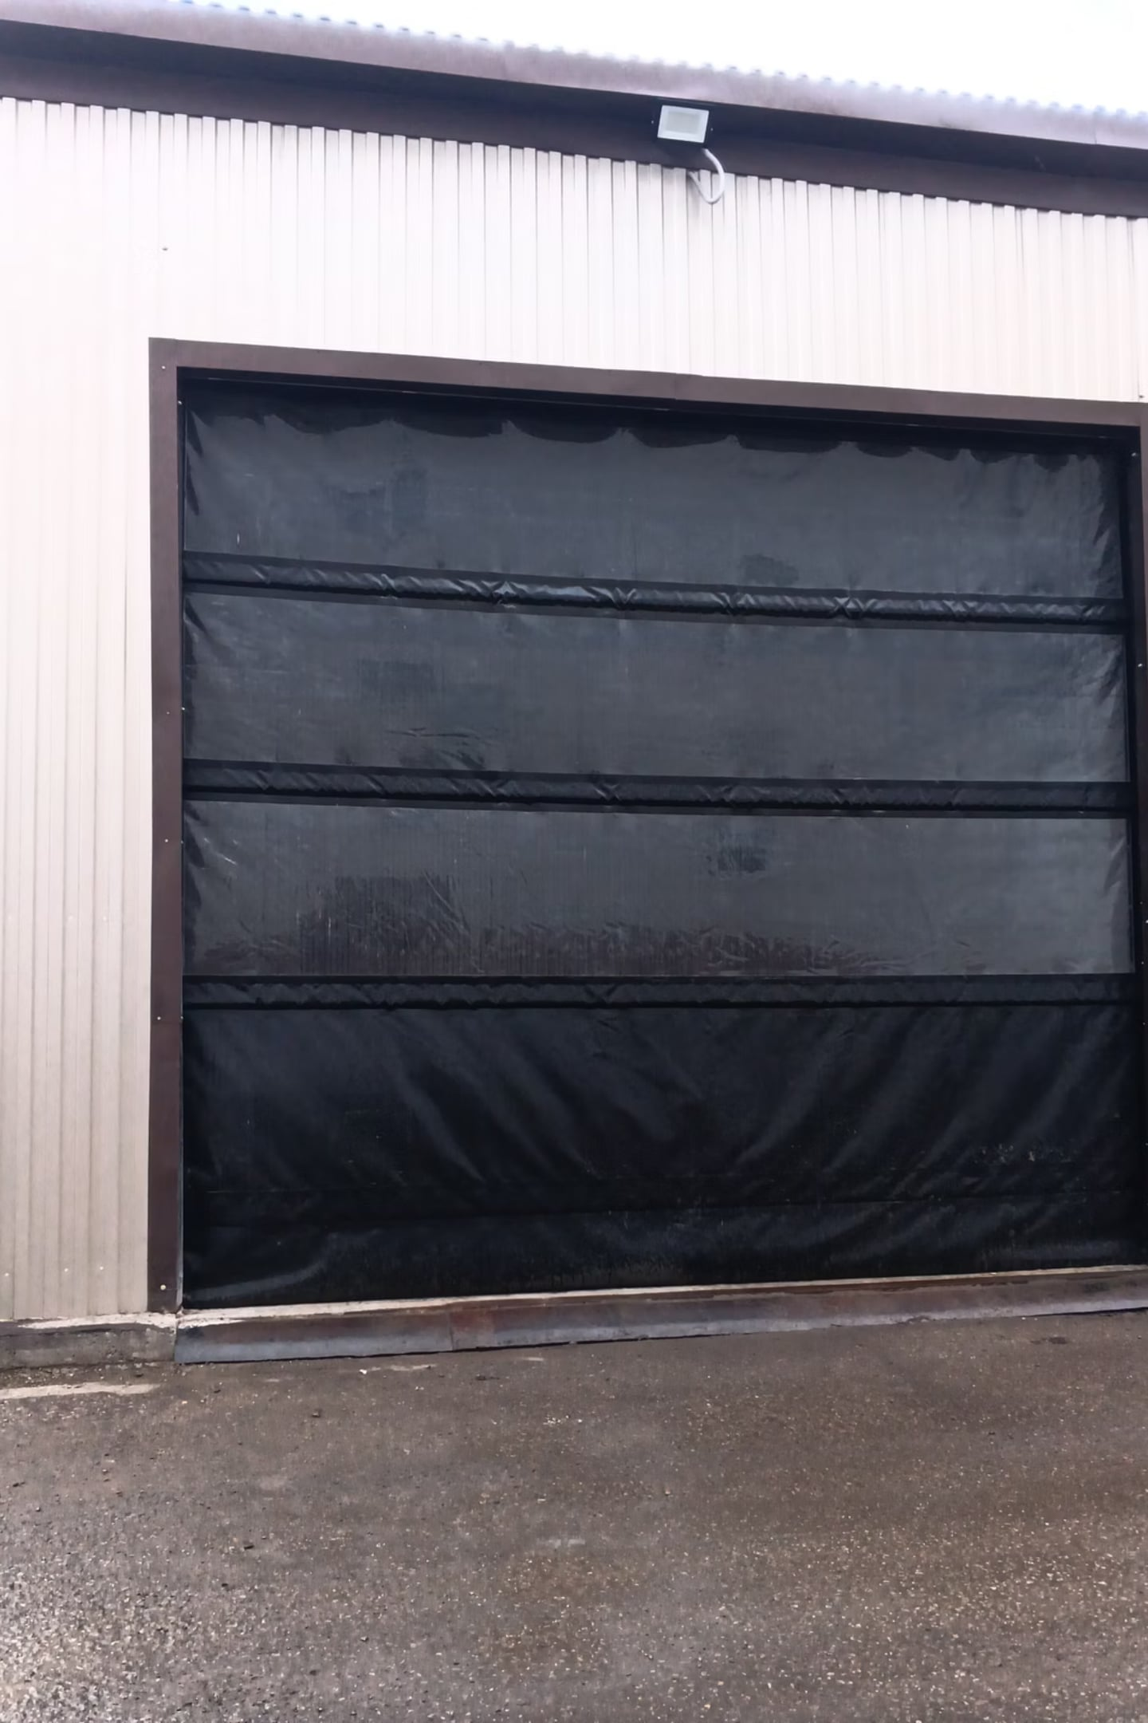

Гарантия и сервис
Наши обязательства
5 лет гарантии
На все изделия, включая фурнитуру и плёнку — в условиях нормальной эксплуатации.
Оперативная поддержка
Ответ менеджера в течение 2 часов. Видеоконсультации для монтажников на объекте.
Запасные части
Склад комплектующих с отправкой в течение 24 часов по всему миру.

Slide 7
Свяжитесь с нами
Контактная информация
Готовы обсудить ваш проект, рассчитать стоимость и организовать пробную поставку.
✉ kamalievir@mail.ru
📞 +7 9061185558
📍 Россия, Республика Татарстан, Альметьевский район, пгт Нижняя Мактама, ул. Советская, д. 3а
Ответим в течение 2 рабочих часов. Говорим на русском и английском.

